Slide 1
TECNICHE DI RICERCA SOCIALE E DI MERCATO
a.a. 2023-24
Prof. N.Bortoletto
D.ssa G.Spineti

Slide 2
Logistica del corso
Collaboratori del Corso:
> d.ssa Greta Spineti - MA in Management e Business Communication –
Frequenza:
> consigliata e rilevata
Valutazione finale:
> Redazione di un articolo scientifico su base empirica e relativa discussione

Slide 3
I testi

Slide 4
I giorni di lezione e ricevimento
Martedi h.15,30 a. 7
Mercoledì h. 15,30 a. 7
Giovedi h. 15,30 a. 14
(fino al 10.4)
Poi
Ma/Me/Gi 13,30 a. 7
Ricevimento: Mercoledì h. 9
(il ricevimento va -se possibile- prenotato tramite mail; il ricevimento on line è sempre possibile tramite prenotazione mail)

Slide 5
La presenza e l’esito
Si considera frequentante chi consegue una presenza pari al 66% delle lezioni previste;
La valutazione finale (dei frequentanti) avverrà produzione e discussione di un articolo scientifico su base empirica
Nella valutazione finale verranno considerate le esercitazioni d’aula che vanno sempre inviate per conoscenza al docente.
Saranno effettuate una o due verifiche intermedie (test) NON obbligatorie ma I cui esiti potranno essere considerati nella valutazione finale

Slide 6
I siti
https://elearning.unite.it/course/view.php?id=5230
Iscriversi all’insegnamento presso il sito dell’insegnamento
-e-learning Unite-
per ricevere le comunicazioni del corso e scaricare I materiali consigliati.

Slide 7
A che cosa serve questo corso?
Acquisire contezza degli strumenti per indagare determinati aspetti del mercato e/o della realtà sociale;
Orientarsi tra le diverse fonti dati per gli studi sugli argomenti scelti;
Produrre dei collegamenti tra la diverse dimensioni analizzate;
Progettare dei percorsi di ricerca elementari in tali dimensioni;
Analizzare in termini di distribuzione delle variabili considerate, gli elementi rilevati nel disegno della ricerca

Slide 8
Il corso
Il corso affronta quattro tematiche principali:
Introduzione alla ricerca
Fasi di survey sociologica;
Trattamento ed analisi dei dati (analisi monovariata, bivariata);
Interpretazione dei risultati;
Diffusione dei risultati (report di ricerca / articolo scientifico)

Slide 9
Che cosa intendiamo per studio scientifico?
Il sociologo formula le ipotesi sulla base dello stato delle conoscenze esistenti e facendo riferimento ad un preciso quadro teorico (per esempio, alla teoria delle classi sociali)
Queste ipotesi si riferiscono ad un oggetto di ricerca intorno al quale sia possibile condurre un’indagine empirica: cioè raccogliere dati in maniera rigorosa e sistematica.

Slide 10
Sulla base delle ipotesi di partenza (approccio deduttivo) la ricerca viene strutturata in modo da essere organizzata e ottenere dati analizzabili.
Deve permettere di formulare una spiegazione dei fenomeni osservati. Per esempio, l’influenza dello status sociale del padre sui risultati scolastici dei figli.
La spiegazione deve essere confrontata con le ipotesi di partenza, che possono essere verificate, falsificate, o modificate.

Slide 11
Cos’è un’ipotesi di ricerca
Il punto di partenza di ogni ricerca è un'idea sulla causa di un evento o su un modello di comportamento.
Il ricercatore dunque ipotizza che una serie di fenomeni sia correlata ad un'altra:
per esempio: Esiste una correlazione tra classe sociale e voto politico, o tra fede religiosa e voto politico?
Un'ipotesi va enunciata in modo tale che se ne possa provare la verità o la falsità.
Le ipotesi non sono idee isolate: sono sempre radicate in una o più teorie (teorie del conflitto, teoria funzionalista)

Slide 12
I metodi della ricerca sociologica
Sono regole e procedure con cui il ricercatore cerca di produrre conoscenza valida della società: Il presupposto è che i fenomeni sociali abbiano una causa.
Il sociologo interroga i dati:
Es.: Quali sono i fattori portano alla devianza? Quali alla decisione di sposarsi, di votare, di entrare a far parte di un partito o di un sindacato, di andare al mare o di trasferirsi all'estero?
Secondo Smelser se non ci fossero cause di questo genere, dovremmo per forza concludere che il comportamento sociale si verifica a caso e che non può esser compreso.

Slide 13
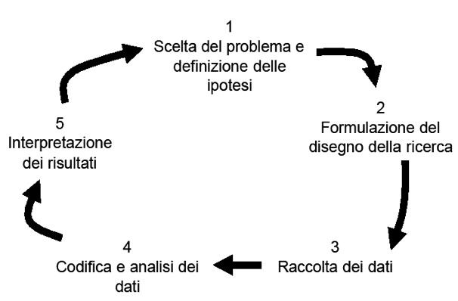
Come si conduce una ricerca

Slide 14
Chiarezza dei presupposti e rigore metodologico…
definire il quadro teorico di riferimento
chiarire i concetti che si intendono utilizzare
Definire le ipotesi di partenza
Utilizzare la metodologia adatta all’oggetto di ricerca prescelto
Diversificare i metodi e utilizzare un approccio comparativo

